Slide 1
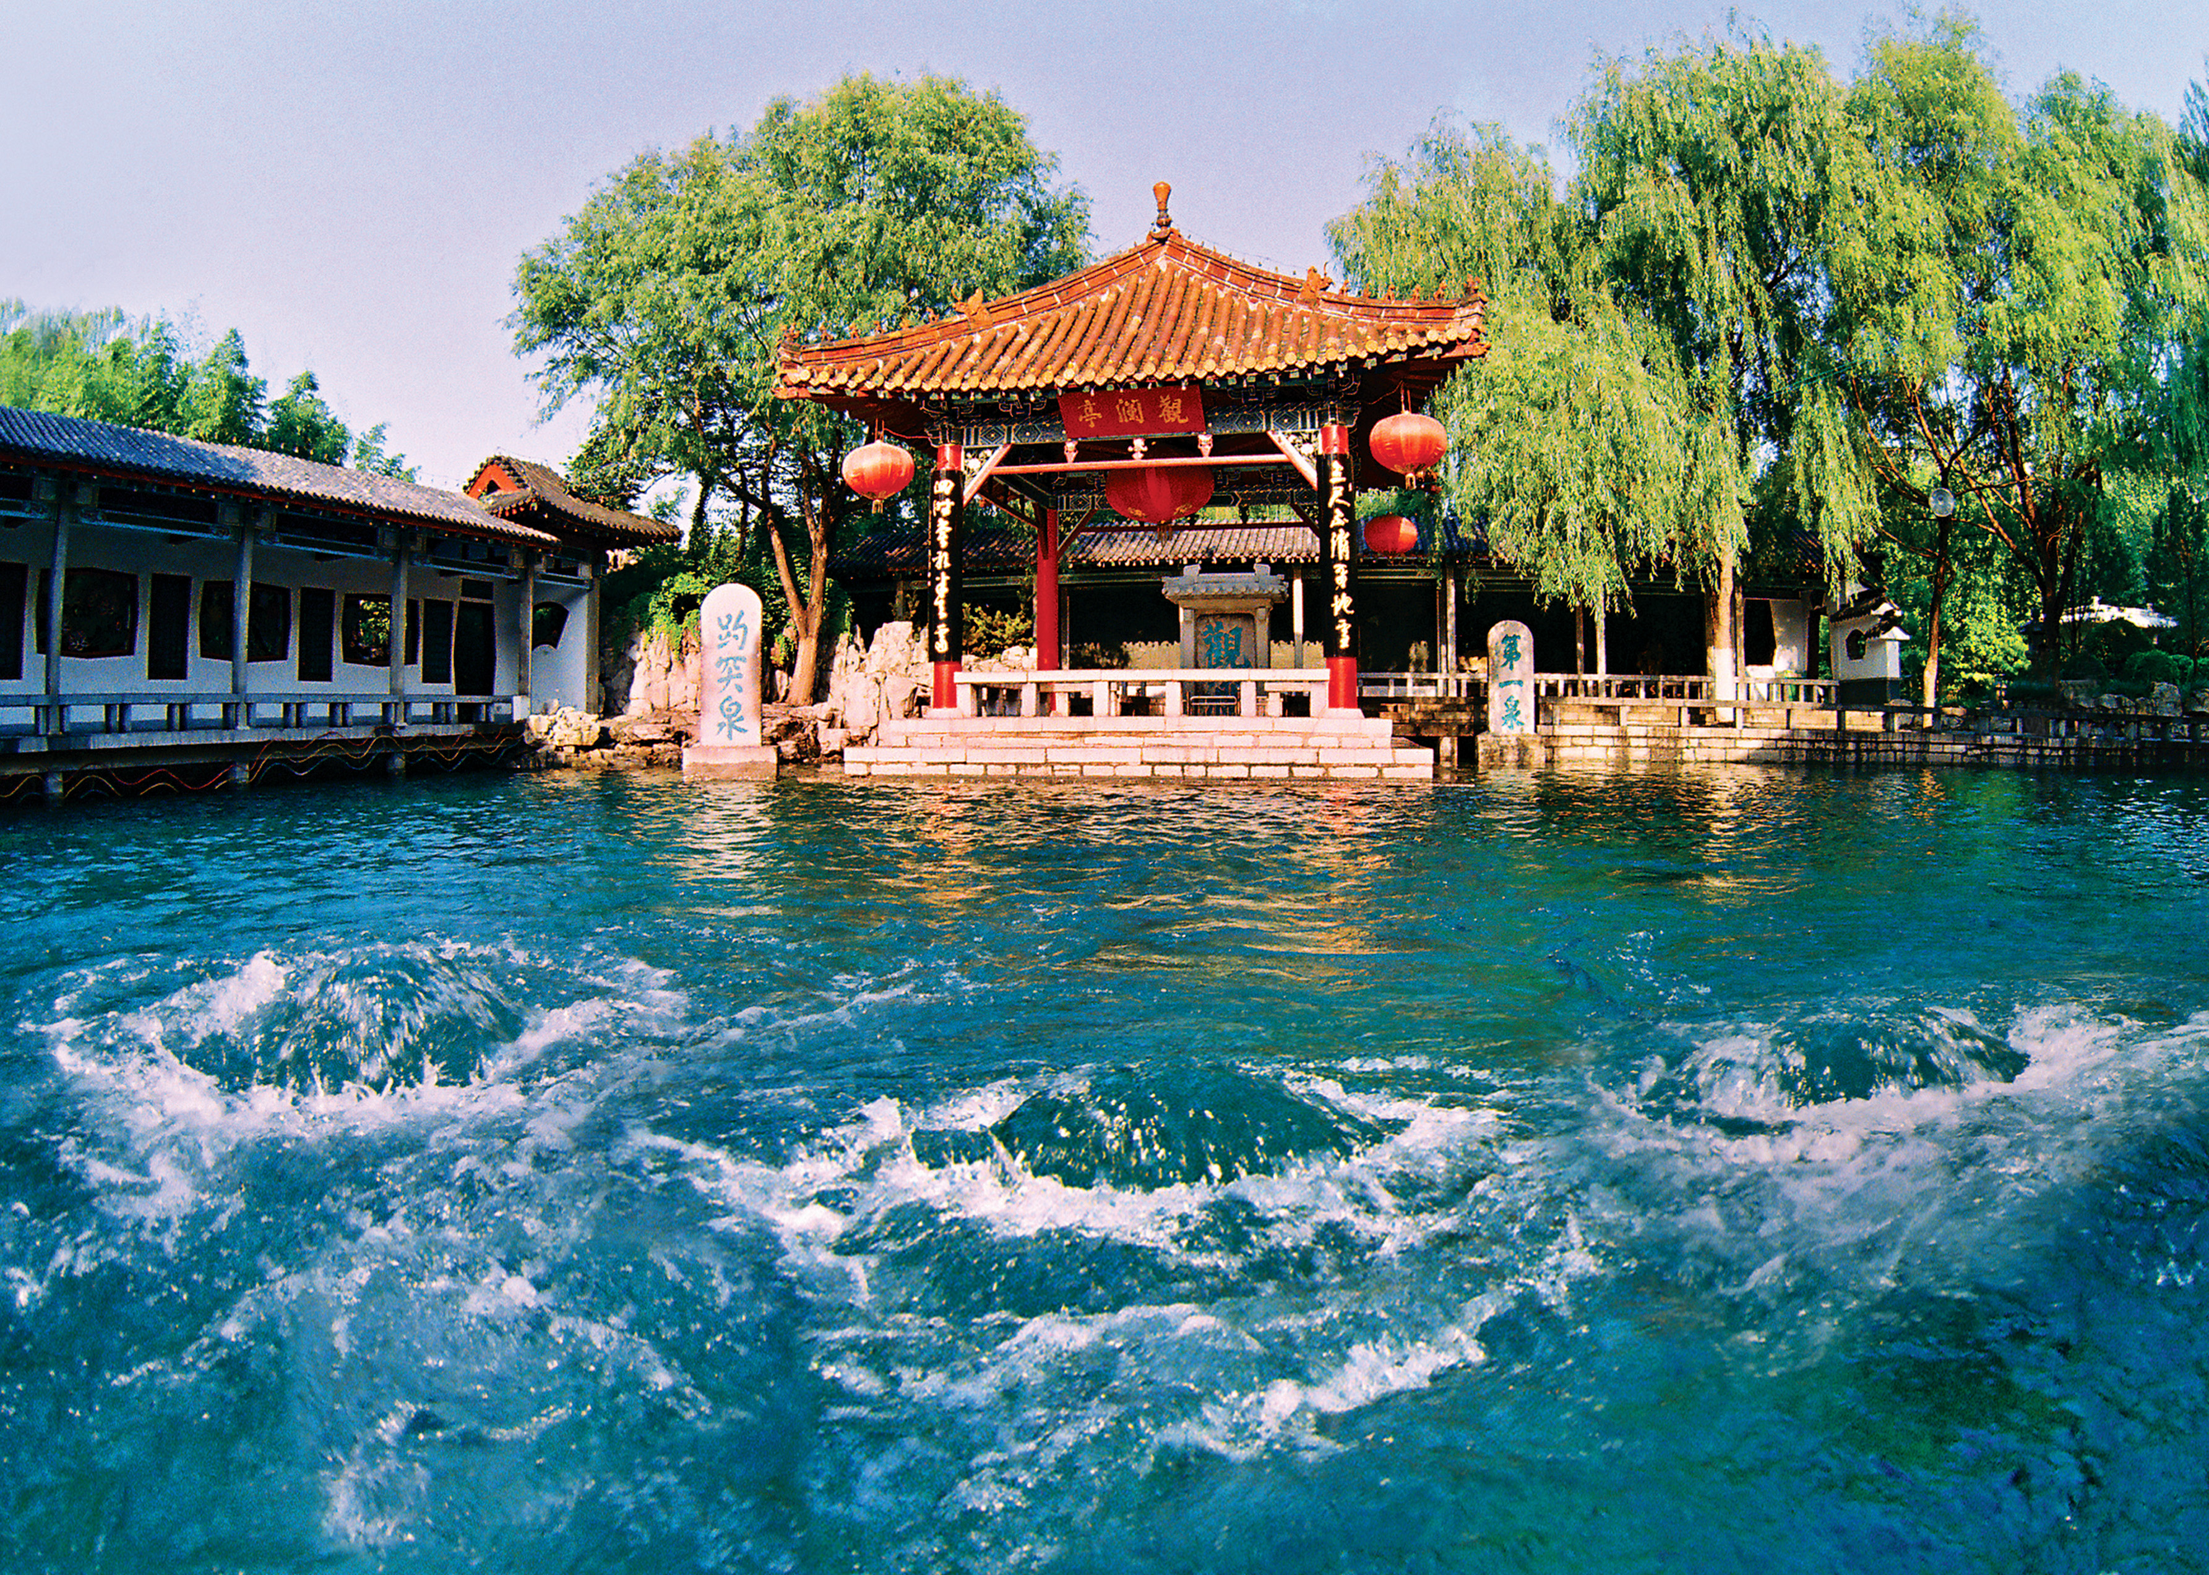
让幸福河湖成为绿水青山向金山银山转化的"山东答卷"
全面推行河长制十年实践与幸福河湖建设交流大会 · 汇报发言
山东省水利厅 | 2026年10月 · 黄山
Notes:
尊敬的各位领导、各位专家，同志们：
大家下午好！
金秋十月，我们相聚黄山，我非常荣幸代表山东省水利厅，在河海大学搭建的高层次交流平台上，围绕“幸福河湖建设及其生态产品价值实现”作汇报。今年是全面推行河长制十周年。山东水利牢记习近平总书记“河湖长制必须一以贯之”的殷殷嘱托，认真落实党中央、国务院决策部署和水利部工作要求，在省委、省政府坚强领导下，以河湖长制为总抓手，统筹推进河湖治理保护与生态价值转化，努力让“河畅、水清、岸绿、景美、人和、业兴、民富”的幸福河湖，成为齐鲁大地绿水青山向金山银山转化的重要载体。

Slide 2
汇报提纲
01
02
03
04
05
高位推动
筑牢幸福河湖建设的制度底座
核算定值
解决"绿水青山值多少钱"
路径转化
打通"绿水青山变金山银山"
治管护协同
守住价值转化的生态底线
体会与展望
实践总结与下一步工作打算
Notes:
结合山东探索实践，我汇报的主题是：以河湖长制为统领，以“万村千河”为抓手，以价值核算为依托，以“交易、补偿、金融、产业”为路径，以“治、管、护”协同为保障，推动幸福河湖从“生态颜值”转化为“经济价值、民生福祉”。下面，我从五个方面作简要汇报。

Slide 3
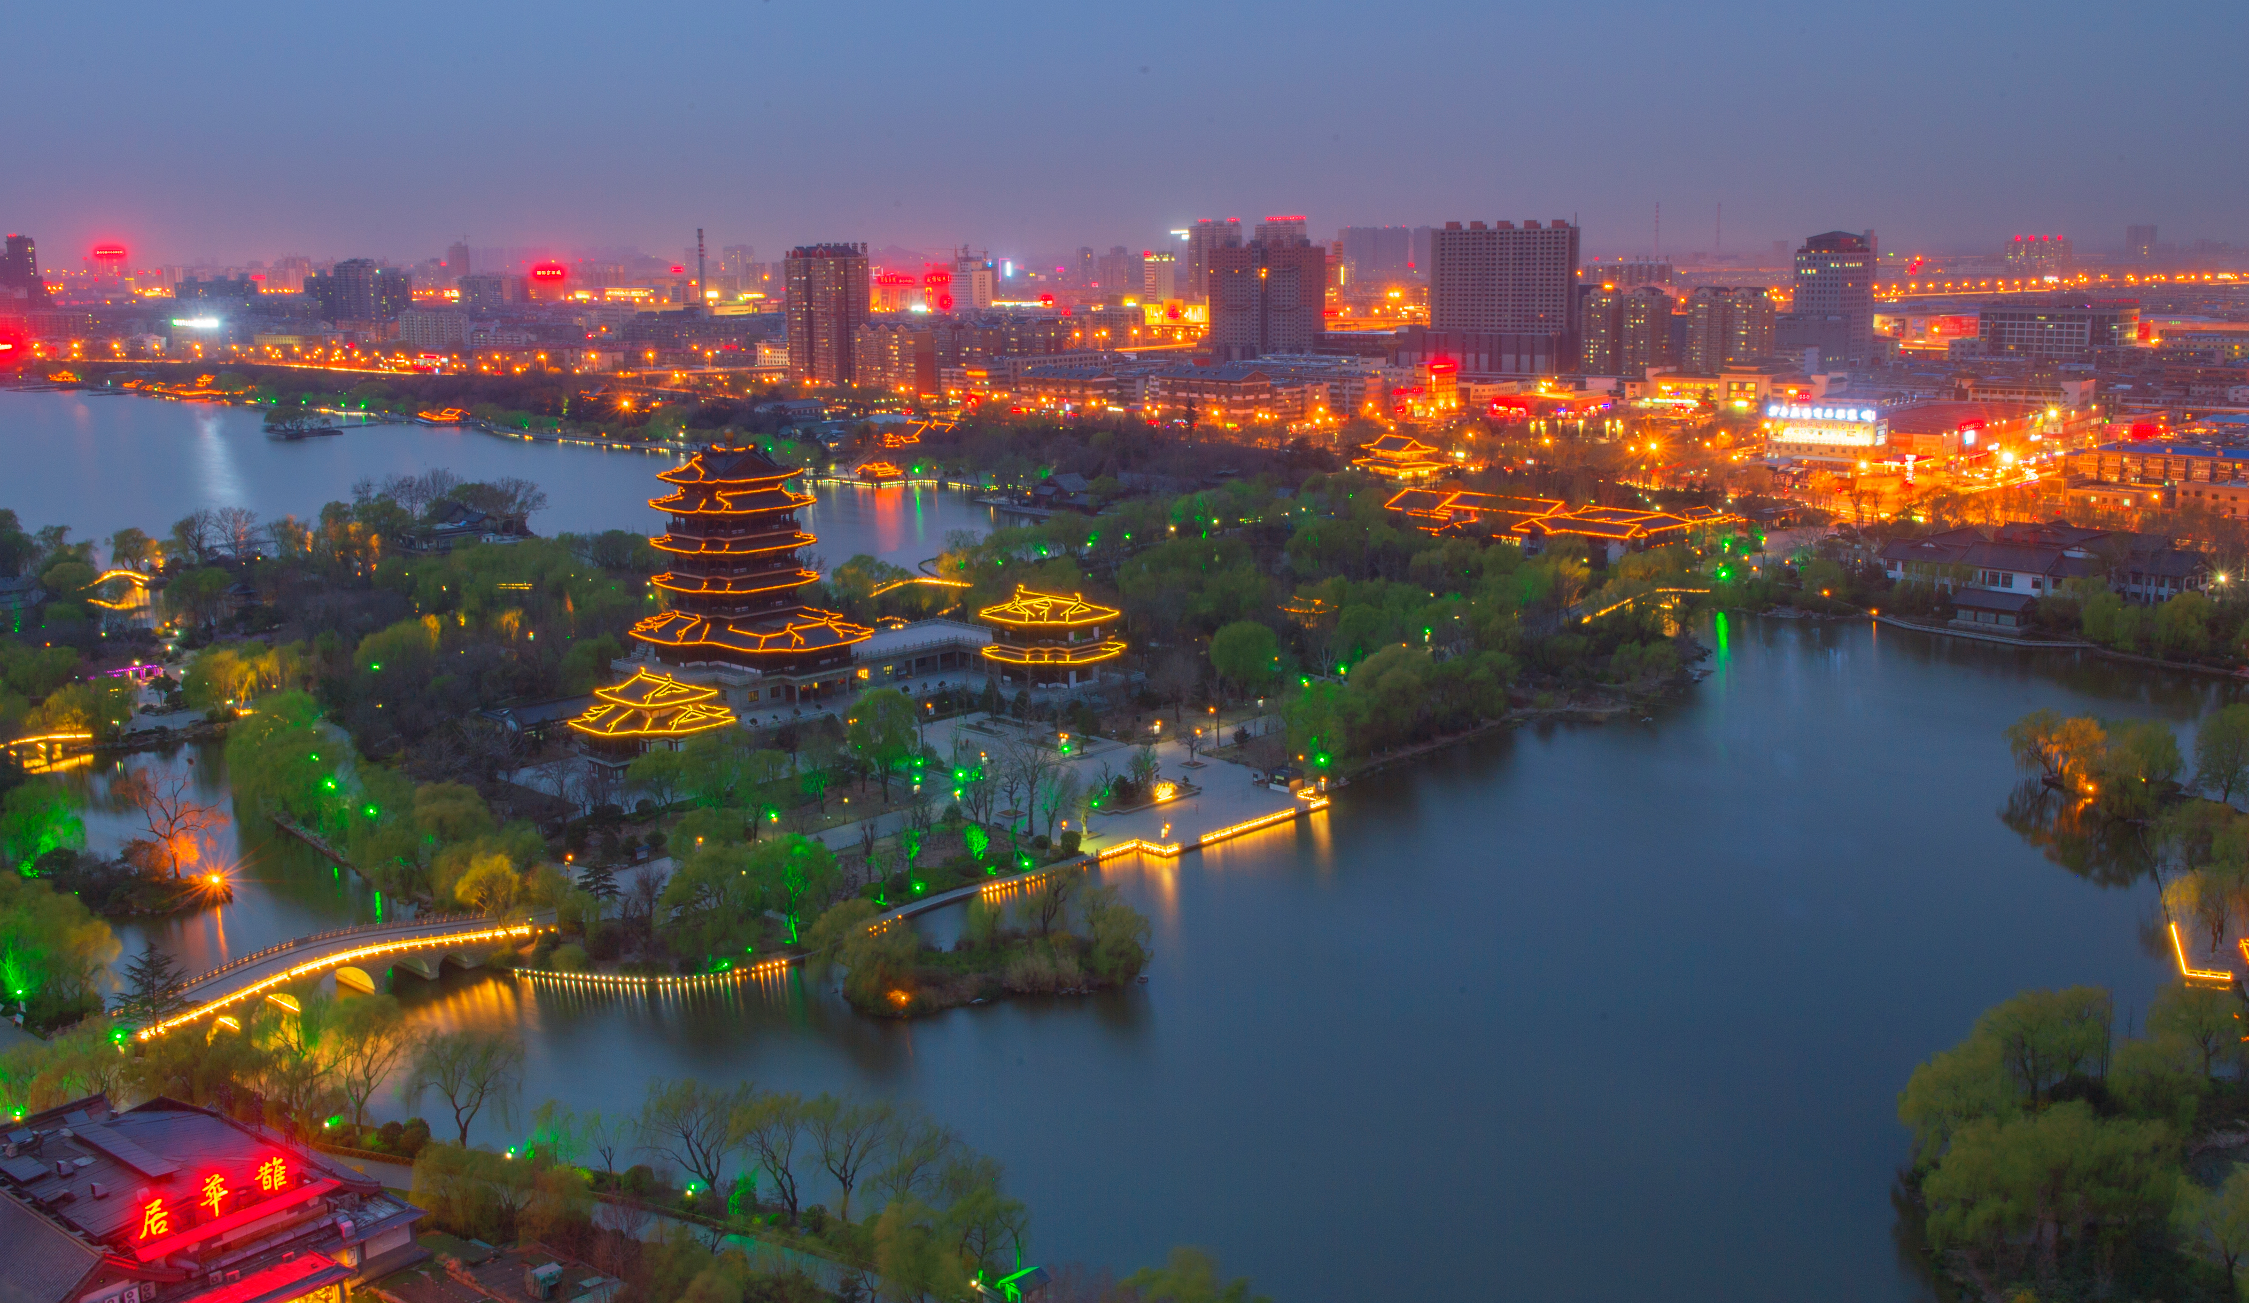
01
坚持高位推动
筑牢幸福河湖建设的制度底座
以河湖长制为总抓手，统筹推进河湖治理保护
Notes:
第一方面，坚持高位推动，筑牢幸福河湖建设的制度底座。幸福河湖建设，首先是治理保护问题，根本在责任落实。山东水利始终把河湖长制作为江河保护治理的责任底座和组织引擎，持续强化高位推动。

Slide 4
一、坚持高位推动
召开会议
省委、省政府每年高规格召开省总河长会议或全省河湖长制工作现场推进会。先后签发12期省总河长令。其中。其中第5、7、8、9令专门对推进幸福河湖建设作出部署；第11号专题部署“万村千河”行动，要求明确各市每年建设任务，2030年前，建成省级幸福河湖1000条（段以上，惠及沿线村庄、设区10000个以上，有效助力乡村全面振兴。
纳入考核
巡河履职
省委、省政府连续9年将河湖长制纳入对16市高质量发展综合绩效考核
省级河湖长带头巡河巡湖，带动全省6.7万余名河湖长巡河履职，协调解决河湖问题7000余个。
河湖长制不是"挂名制"，而是"责任链"；不是"一阵风"，而是"长久功"。通过明责、履责、督责、问责，推动各级河湖长既管"盆"又护"水"。
Notes:
省委、省政府连续9年将河湖长制纳入对16市高质量发展综合绩效考核，省委、省政府每年高规格召开省总河长会议或全省河湖长制工作现场推进会。先后签发12期省总河长令。其中。其中第5、7、8、9令专门对推进幸福河湖建设作出部署；第11号专题部署“万村千河”行动，要求明确各市每年建设任务，2030年前，建成省级幸福河湖1000条（段以上，惠及沿线村庄、设区10000个以上，有效助力乡村全面振兴。去年省级河湖长带头巡河巡湖，带动全省6.7万余名河湖长巡河履职，协调解决河湖问题7000余个。河湖长制不是"挂名制"，而是"责任链"；不是"一阵风"，而是"长久功"。通过明责、履责、督责、问责，推动各级河湖长既管"盆"又护"水"。既抓“清四乱”又谋“价值转化”。

Slide 5
一、坚持高位推动
扩面提质
示范起步
价值转化
完成3558条河流达标
率先启动数字示范河湖
省级每年补助1.7亿元
65个效益河湖试点
3条入选国家幸福河湖项目
印发美丽幸福示范河湖指导意见
9大项35小项评价体系
每市不少于10条示范河湖
群众满意度达97%以上
"万村千河"行动牵引
在建87条（段）870公里
2条新列入国家项目
巩固、提升、新建、谋划
幸福河湖建设
Notes:
自幸福河湖建设以来，山东水利经历了"示范起步—扩面提质—价值转化"三个阶段。2020年，省河长办印发《关于加强美丽示范河湖建设的指导意见》、省级美丽示范河湖评定标准等文件，提出9大项35小项具体评价内容，每个设区的市不少于5条省级美丽幸福示范河湖建设任务，从点上示范起步。2021年，将美丽幸福河湖建设作为落实河湖长制重要载体，圆满完成每个设区的市不少于10条省级美丽幸福示范河湖建设任务，群众满意度达到97%以上。2022年，接续建成省级美丽幸福河湖136条（个）基础上，完成全省河流美丽幸福河湖基准达标任务收关。2023年起，省级每年补助资金1.7亿元，稳步推动幸福河湖体质扩面，累计建成省级幸福河湖756条（段），总长9100余公里；同步推动河湖生态价值实现，实施效益河湖建设三年行动，相继创新实施65个效益河湖试点、28个样板案例、25个典型案例建设。

Slide 6
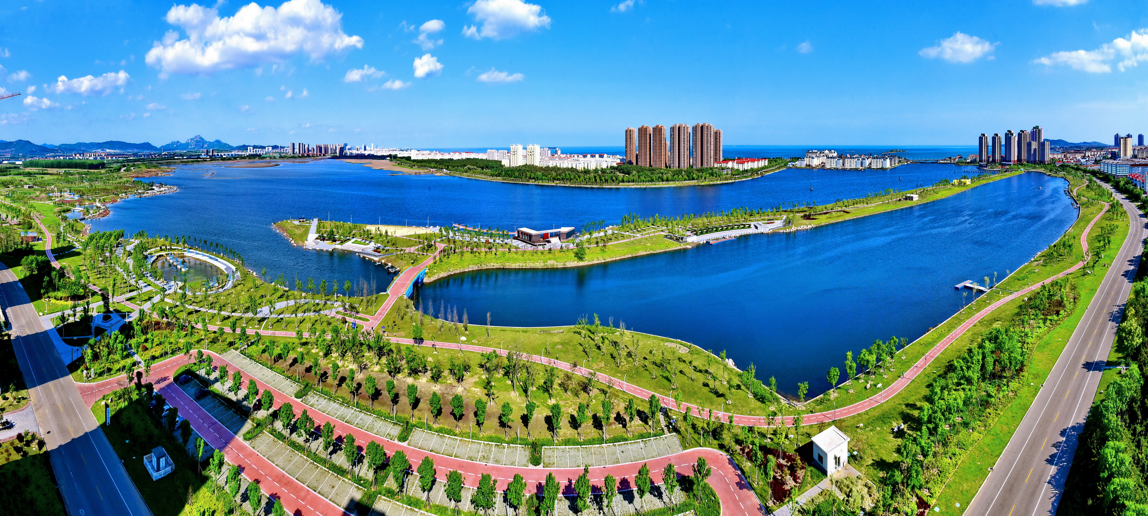
一、坚持高位推动
坚持"治管并重"。巩固好历年清违治乱、累计整治河湖“四乱”问题10.3万余处的治理成果，确保幸福河湖颜值。以2025年为例：
01
妨碍河道行洪突出问题清理整治203处
清理阻水片林130.4万平方米、高秆作物2.8万平方米
02
683处图斑全部完成复核。严格岸线空间管控，累计执法789次，查处非法采砂案件47起。
03
威海市 潮汐湖
Notes:
同时，我们坚持"治管并重"。巩固好历年清违治乱、累计整治河湖“四乱”问题10.3万余处的治理成果，确保幸福河湖颜值，以2025年为例，汛前完成阻水片林等妨碍河道行洪突出问题清理整治203处，清理阻水片林130.4万平方米、高秆作物2.8万平方米；推进水利部推送遥感图斑复核，2025年推送的683处图斑全部完成复核。严格岸线空间管控，累计执法789次，查处非法采砂案件47起。

Slide 7
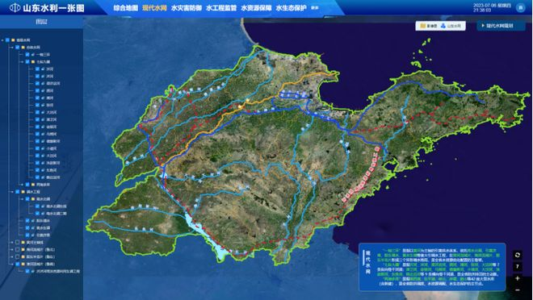



一、坚持高位推动
构建河湖库一体化监测感知体系，融合2万余路视频和无人机监控平台
推动河湖管理由"事后发现、被动查处"向"发现在初始、解决在萌芽、监管伴全程"转变，31097个图斑"回头看"完成复核
三位一体，利用视频+无人机+人工巡查，构建河湖库一体化监测感知体系
Notes:
运用数字化手段提升监管效能，构建河湖库一体化监测感知体系，融合2万余路视频和无人机监控平台，推动河湖管理由"事后发现、被动查处"向"发现在初始、解决在萌芽、监管伴全程"转变。这些工作，为幸福河湖建设和生态产品价值实现守住了底线、夯实了基础。

Slide 8
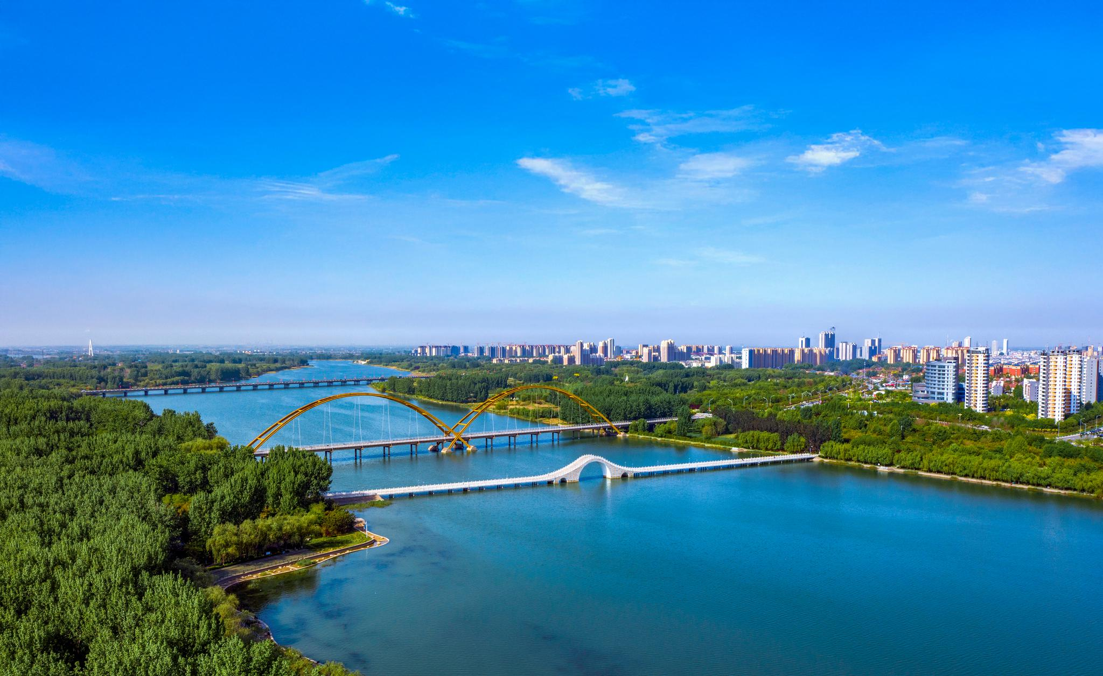
02
坚持核算定值
解决"绿水青山值多少钱"的问题
先把"尺子"立起来，让生态资源科学定价
Notes:
第二方面，坚持核算定值，解决"绿水青山值多少钱"的问题。河湖生态产品价值实现，首先要回答"绿水青山到底值多少钱"。没有科学核算，交易缺乏依据、补偿缺乏标准、金融缺乏抵押、产业缺乏估值。山东坚持先把"尺子"立起来，着力构建"省级定标准、市县抓试点"的核算体系。

Slide 9
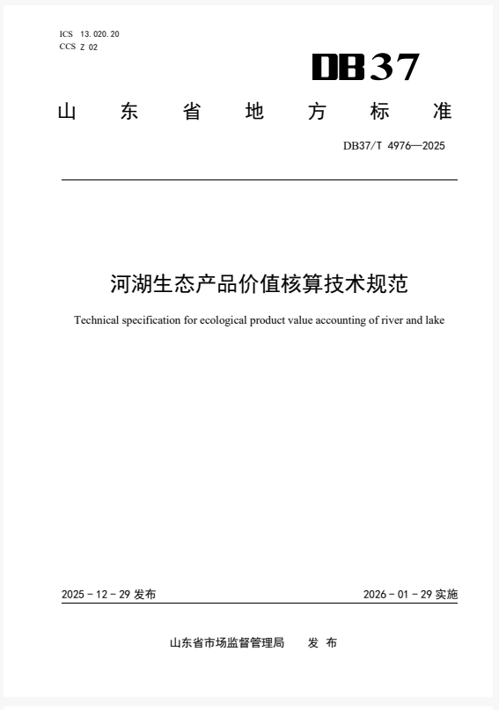
二、坚持核算定制
标准发布与实施时间
围绕河湖专项需求设计
《河湖生态产品价值核算技术规范》（DB37/T 4976—2025）于2025年12月29日发布，2026年1月29日实施，是全国首个针对河湖生态产品价值核算的省级地方标准。
针对河流、湖泊（水库）兼具生态保护与开发利用双重属性，弥补了通用生态产品核算方法在河湖领域的空白。
建立“三大类20项指标”框架
引入项目实施前后价值变化核算
覆盖物质供给、调节服务、文化服务，创新纳入航运、砂石资源、教育科研、健康康养、体育赛事等特色指标，具有高度河湖辨识度。
为治理类、开发类项目提供价值增量评估，结果可嵌入水经济产业项目的可行性分析。
Notes:
在各地先行探索实践的基础上，2025年底山东省印发实施《河湖生态产品价值核算技术规范》，作为全国首个河湖领域生态产品价值核算的省级地方标准，该标准不是泛生态系统评估标准的简单套用，而是针对河流、湖泊（水库）兼具生态保护与开发利用双重属性，创新建立了涵盖物质供给、调节服务、文化服务三大类20项指标的框架，并充分考虑山东实际，纳入了“航运、砂石资源、教育科研、健康康养、体育赛事”等特色指标，解决了“难度量、难比较、难转化、难复制”的痛点。同时，标准创新性地把“项目实施前后价值变化”纳入核算，为项目评估、生态补偿、绿色金融和权益交易预留了接口。

Slide 10
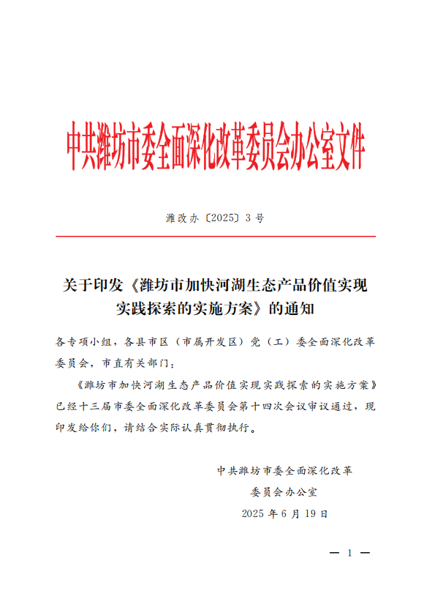
二、坚持核算定制
潍坊市 · 全省首个核算办法
12.86亿元
潍河昌邑段生态产品核算总值
分类核算：南部山丘区突出水源涵养
中部平原区侧重农业供给
北部滨海区关注湿地固碳
方法路径：先算实物量、再算价值量
潍坊潍河 · 潍水风情湿地公园
Notes:
在市县试点层面，潍坊市制定了全省首个《河湖生态产品价值核算办法》，针对南部山丘区突出水源涵养、中部平原区侧重农业供给、北部滨海区关注湿地固碳，实行分类核算。潍河昌邑段采取"先算实物量、再算价值量"的办法，核算总值达12.86亿元，首次实现河湖生态资源的科学"定价"。

Slide 11
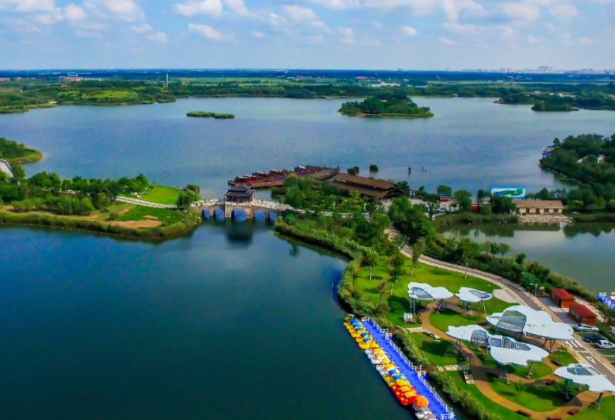
二、坚持核算定制
滨州量化生态资产101亿元，省级标准基于试点同步验证
滨州市 · 水生态产品价值核算
101亿元
秦皇河、麻大湖等典型河湖量化生态资产
省级标准的出台，正是基于潍坊、滨州等市县试点的同步验证。这把统一的"地方标尺"，为后续市场化交易、生态补偿、绿色金融和产业融合提供了共同语言。
麻大湖国家湿地公园 · 生态修复成效显著
Notes:
滨州市制定《滨州市水生态产品价值核算办法》，完成秦皇河、麻大湖等典型河湖价值评估，量化生态资产101亿元。省级标准的出台，正是基于这些试点的同步验证。可以说，这把统一的"地方标尺"，让河湖生态产品从"无形"变"有价"。

Slide 12
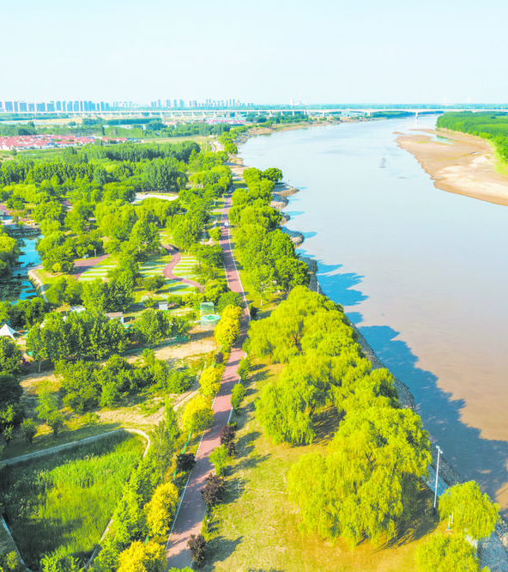
03
坚持路径转化
打通"绿水青山变金山银山"的通道
市场交易 · 生态补偿 · 绿色金融 · 产业融合
Notes:
第三方面，坚持路径转化，打通"绿水青山变金山银山"的通道。

Slide 13
三、坚持路径转化
四条转化路径，让生态资源从"静态资产"变"流动资本"
市场交易
生态补偿
绿色金融
产业融合
活价值
显价值
融价值
增价值
跨区域水权交易
水土保持碳汇交易
"水银行"交易平台
让静态水资源变资本
纵横结合补偿机制
市对县纵向补偿
县与县横向补偿
保护者受益、污染者付费
政银企合作平台
生态资产抵质押融资
数据资产质押新路径
从"财政单打"到"多元投入"
"河湖+"多元业态
滨水产业促进型
工程功能+文化赋能
生态修复与文旅消费
Notes:
有了制度、有了核算，关键在"变现"。山东水利结合实际，重点探索了四条转化路径，概括起来就是"市场交易活价值、生态补偿显价值、绿色金融融价值、产业融合增价值"。

Slide 14
单击此处添加标题
三、坚持路径转化
以市场交易盘活河湖资源，让静态资产变流动资本
跨区域水权交易 · 黄河水"第一单"
潍坊诸城"水银行"交易平台
1700万方
济南与泰安跨市域
黄河水用水权交易落地
1.2亿m³
累计收储水权
水土保持碳汇交易 · 全省首单
89笔
5万吨
沂源县龙子峪小流域
交易金额150万元
促成水权交易 · "零存整取"新模式
Notes:
一是以市场交易盘活河湖资源。山东推动济南与泰安1700万方黄河水跨区域水权交易落地，实现跨市域黄河水用水权交易"第一单"；淄博沂源县龙子峪小流域完成山东省首单水土保持碳汇交易，交易碳汇量5万吨、金额150万元；潍坊诸城搭建"水银行"交易平台，累计收储水权1.2亿立方米，促成水权交易89笔，探索出"零存整取"的水资源配置新模式。

Slide 15
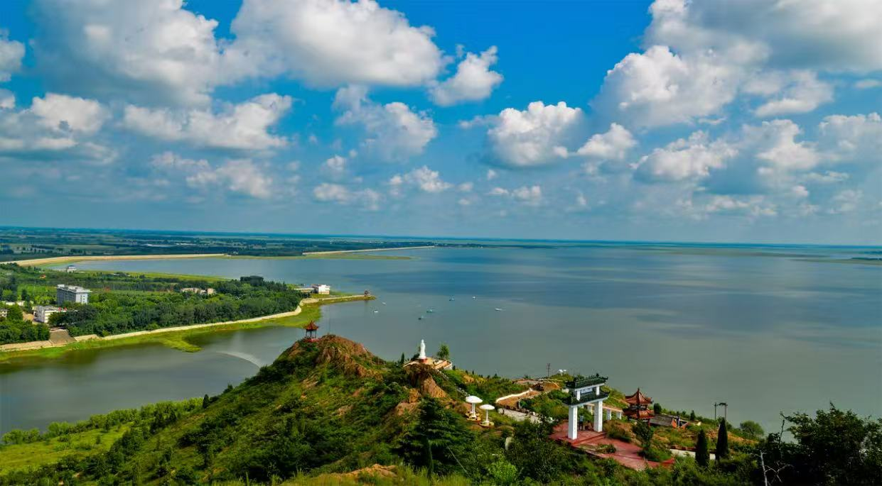
单击此处添加标题
三、坚持路径转化
以生态补偿倒逼流域共治，让"保护者受益、污染者付费"
潍坊样本 · 纵横结合补偿机制
20个
13个
市内断面补偿协议
跨市断面补偿协议
725.5万
8900万+
"十四五"市级纵向补偿（元）
县际横向补偿（元）
峡山水库水质稳定达到Ⅲ类，"保护者受益、污染者付费"从理念变制度。
峡山水库
Notes:
二是以生态补偿倒逼流域共治。完善纵横结合的生态补偿机制，推动市对县纵向补偿和县与县横向补偿落地。以潍坊为例，按照"谁保护、谁受益，谁污染、谁付费"原则，签订20个市内断面和13个跨市断面生态补偿协议，潍河流域5个县市区每月监测断面水质，达标拿奖励、不达标出钱，"十四五"以来市级纵向补偿725.5万元、县际横向补偿8900余万元，峡山水库水质稳定达到Ⅲ类。

Slide 16
单击此处添加标题
三、坚持路径转化
以绿色金融把生态资源变为融资资本，从"财政单打"转向"多元投入"
12.27亿
119亿
1000万
滨州"金水合作平台"
签约项目9个，22家银行参与
全市水务领域
绿色金融贷款余额
秦台水库运营数据质押
数据资产融资新路径
昌邑市利用取水使用权融资2.64亿元用于老旧管网改造。金融活水的注入，让河湖治理从"财政单打"转向"多元投入"，
为幸福河湖建设提供了可持续的资金保障。
Notes:
三是以绿色金融把生态资源变为融资资本。滨州市构建"金水合作平台"，组织全市22家银行机构与水务企业面对面洽谈，2025年以来签约项目9个、金额12.27亿元，全市水务领域绿色金融贷款余额达119亿元；同时创新河湖数据资产化运营，以秦台水库运营数据为质押标的，获得1000万元融资贷款。昌邑市利用取水使用权融资2.64亿元。

Slide 17
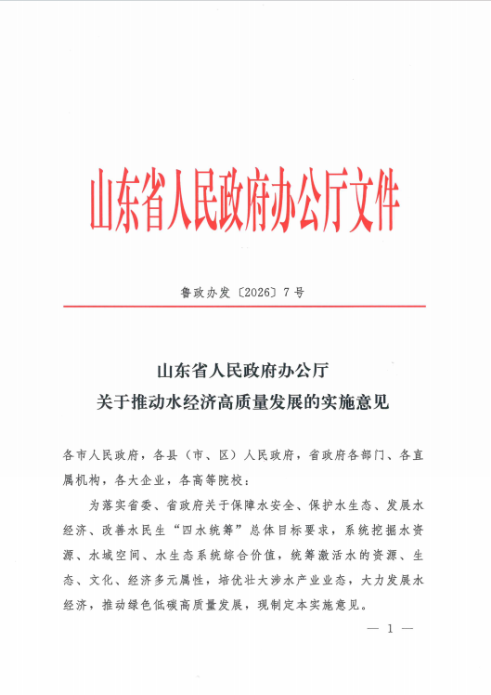
单击此处添加标题
三、坚持路径转化
全国首个省政府水经济高质量发展实施意见印发
鲁政办发〔2026〕7号 · 《关于推动水经济高质量发展的实施意见》
到2030年水经济总规模目标
构建三大产业体系
突破1万亿元
01 巩固提升传统水产业
02 发展壮大新兴水产业
03 前瞻布局涉水未来产业
65个效益河湖试点 · 226个主题公园 · 484个亲水平台 · 510个项目落地 · 惠及636万群众
Notes:
四是以产业融合培育"河湖+"多元业态。2026年7月，山东省政府办公厅正式印发《关于推动水经济高质量发展的实施意见》，这是全国首个以省政府名义印发的关于水经济高质量发展的实施意见。文件聚焦"四水统筹"，明确到2030年全省水经济总规模突破1万亿元的目标，系统构建了巩固提升传统水产业、发展壮大新兴水产业、前瞻布局涉水未来产业三大体系，为全省水经济发展立柱架梁。

Slide 18
单击此处添加标题
三、坚持路径转化
山东案例可以概括为四类转化路径类型：
先治理、再导入旅游、休闲、文化活动和公共服务，放大文化服务价值。
代表：马踏湖
生态修复—文旅消费型
四类转化
路径
以供水、调蓄、防洪等工程功能为底盘，再叠加文化、研学、论坛和旅游场景。
代表：尼山水库
工程功能—文化赋能型
围绕供水保障、再生水利用、水权、水贷、节水产业等形成持续性收益。
代表：汇河、潍河
资源循环—稳定收益型
通过生态廊道和滨水空间品质提升，导入农业、康养、科创、文旅和乡村振兴场景。
代表：马颊河、秦皇河
生态廊道—空间增值型
Notes:
从全省来看，已初步形成四类转化路径：第一类是生态修复—文旅消费型，以生态本底修复为前提，释放河湖的文化服务价值，代表项目为马踏湖。第二类是工程功能—文化赋能型，以水库基础工程功能为底盘，叠加文化消费场景实现增值，代表项目为尼山水库。第三类是资源循环—稳定收益型，依托水资源的功能性开发形成持续收益，代表项目为汇河与潍河。第四类是生态廊道—空间增值型，通过滨水空间品质升级带动周边产业增值，助力乡村振兴，代表项目为马颊河与秦皇河。

Slide 19

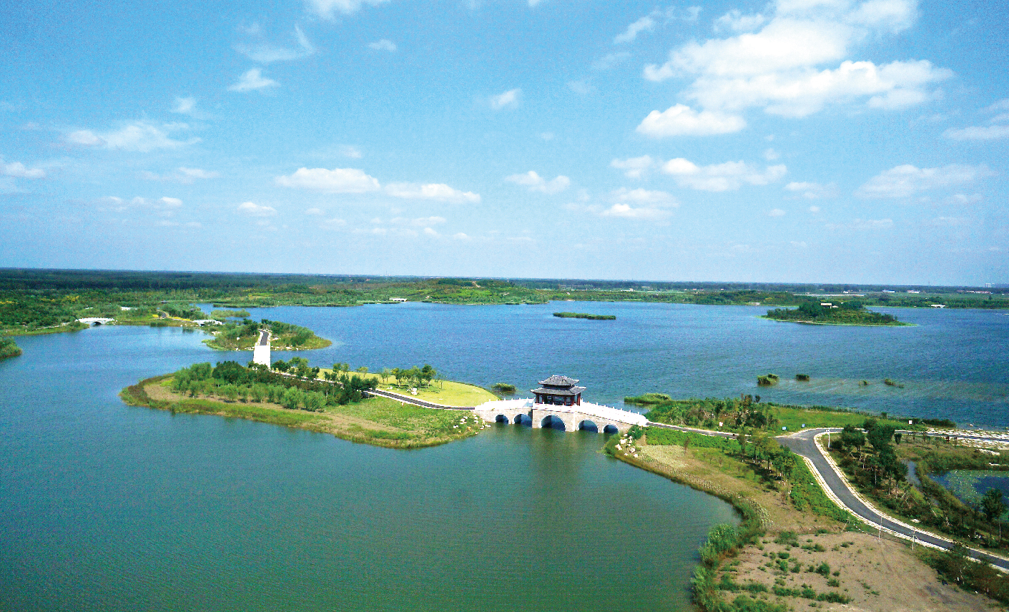
三、坚持路径转化
案例1:淄博市马踏湖
（一）
生态修复—文旅消费型
马踏湖：从湿地修复走向文旅融合，是典型的“生态颜值变发展价值”案例
马踏湖以湿地修复为基础，融合旅游观光、赛事举办、民俗活动，释放河湖文化服务价值，打造生态文旅融合典范。
案例概况：
马踏湖的核心不是单一景区开发，而是先通过湿地修复、清淤补水、水质改善，把生态系统功能底盘恢复起来。
在此基础上，再把湿地景观、民俗文化、乡村休闲、赛事活动和旅游消费叠加进去，实现文化服务价值释放。
因此，它不是“先有旅游、后有生态”，而是“先有生态修复，后有文旅增值”。
适用场景：县域湿地、湖泊型景区、需要兼顾生态保护和旅游开发的地区。
马踏湖国家湿地公园
Notes:
山东第一个河湖生态价值转化典型，就是淄博市马踏湖的生态修复—文旅消费模式，这一模式是生态价值变现最具代表性的路径，也纠正了很多人对河湖文旅开发的认知误区。
马踏湖并非传统的“围湖造景、先开发后治污”景区开发逻辑，它的核心路径是把生态修复放在第一位：先完成湿地清淤、补给生态用水、改善区域水质，把已经退化的河湖生态系统功能重新筑牢，把“生态颜值”提上来。
等到生态本底夯实后，再叠加湿地景观、地方民俗、乡村休闲、品牌赛事这些消费场景，最终释放出河湖的文化服务价值，真正实现“绿水青山就是金山银山”。这套路径非常适合需要兼顾生态保护和旅游开发的县域湿地、湖泊型景区借鉴。

Slide 20
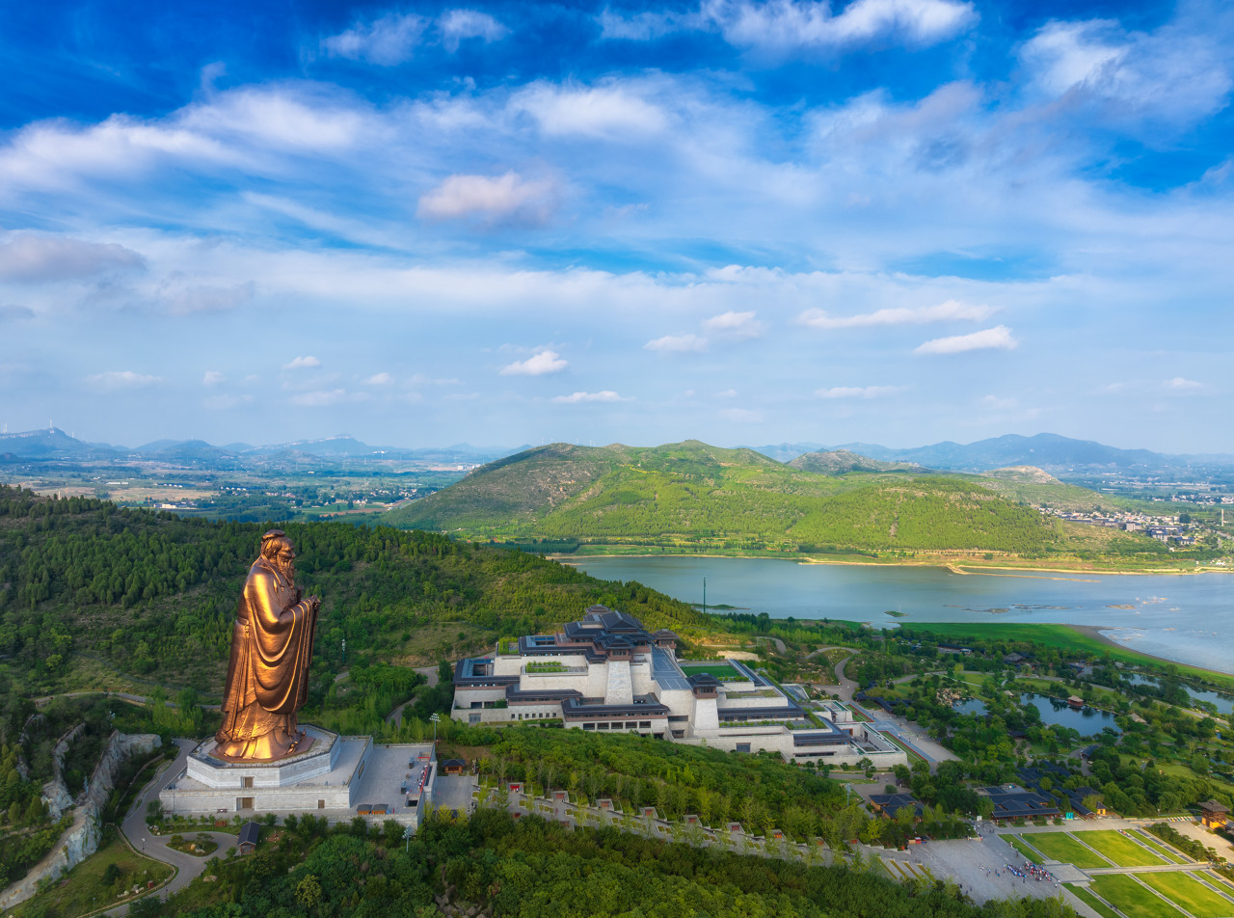
三、坚持路径转化
案例2:济宁市尼山水库
（二）
工程功能—文化赋能型
尼山水库：工程型水库叠加文化目的地，是“工程功能+文化赋能”双轮驱动的代表
尼山水库将供水调蓄功能与尼山文化品牌深度结合，构建“供水保障+文旅消费+文化传播”的复合收益体系，拓展生态价值转化路径。
案例概况：
尼山水库并不是一般意义上的景观型河湖，而是兼具供水调蓄、防洪生态等工程功能，同时深度嵌入曲阜尼山文化旅游板块。
它的价值实现不是单纯靠门票或景观运营，而是依托“稳定的水源地功能底盘+高能级文化目的地外溢效应”共同形成。
这个案例最适合说明：工程型河湖照样可以实现高价值转化，关键在于是否与区域文化、公共服务和消费场景耦合。
适用场景：水库型河湖、文化资源丰富地区、具备区域品牌外溢效应的片区。
尼山水库
Notes:
刚才马踏湖告诉我们，生态修复做到位了，颜值就能变成产值。济宁市尼山水库跟马踏湖完全不同。它首先是一座实实在在的水库，承担着供水调蓄、防洪生态这些硬任务。但它的特别之处在于，它正好落在曲阜尼山这个文化高地上——大家知道，尼山是孔子诞生地，本身就是自带流量的文化IP。
所以尼山水库的做法是：不跟景观型河湖比颜值，而是把自己稳定的水源地功能作为底盘，再叠加上尼山文化这个大IP的外溢效应，形成"工程功能+文化赋能"的双轮驱动。它的收益不是靠卖门票，而是供水保障、文旅消费、文化传播三者叠加出的复合价值。

Slide 21
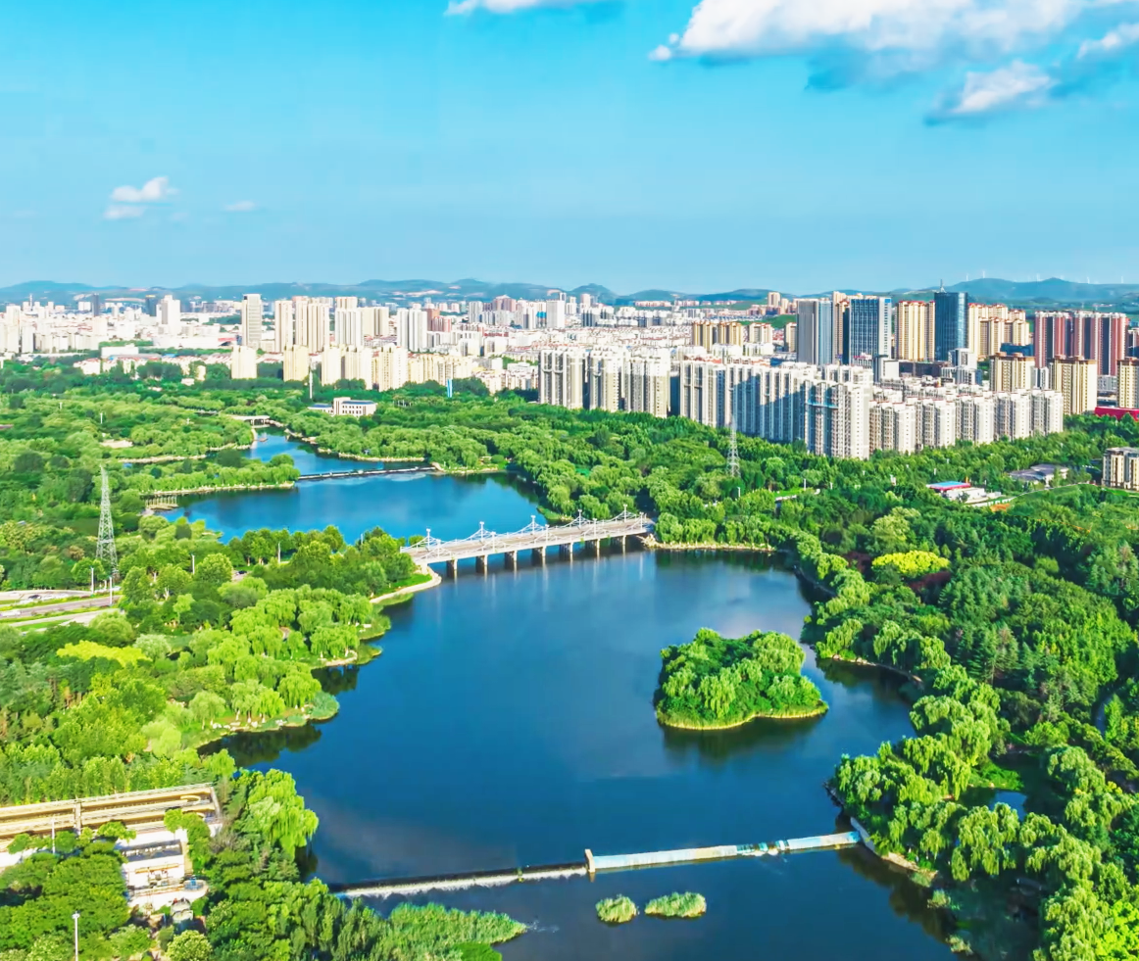
三、坚持路径转化
案例3:泰安市汇河
（三）
资源循环—稳定收益型
汇河（肥城段）：生态价值实现不只靠文旅，资源循环利用同样可以形成稳定收益
汇河通过再生水利用、水权交易、节水产业化等举措，形成功能性持续收益，推动农业绿色可持续发展。
案例概况：
汇河在于把再生水利用、节水产业、水资源市场化配置这些更偏“功能性收益”的内容做了出来。
表明河湖生态价值实现不一定非要依赖旅游开发，只要河湖生态系统能够持续提供可计量、可配置、可交易的功能性资源，也能形成稳定收益。
因此，汇河对资源约束型、工业型城市周边河流尤其有借鉴意义。
适用场景：缺水地区、工业城市周边河流、需要用水保障和节水降耗协同推进的区域。
汇河（肥城段）
Notes:
前面我们看了马踏湖和尼山水库，一个靠生态修复带动文旅，一个靠工程功能叠加文化品牌，走的都是“看得见、摸得着”的价值变现路径。但这里想提醒大家一点——河湖的生态价值，不一定都要靠发展旅游来实现。
泰安市汇河（肥城段）给了我们另一个思路。它没有走文旅路线，而是把再生水利用、节水产业、水资源市场化配置这些更偏“功能性收益”的内容做出来了。什么意思呢？就是河湖生态系统只要能持续提供可计量、可配置、可交易的水资源功能，同样能形成稳定的经济回报。换句话说，不一定非要靠游客来消费风景，水本身就是可以交易、可以产生收益的资源。
这个案例特别值得缺水地区、工业城市周边的河流借鉴。

Slide 22
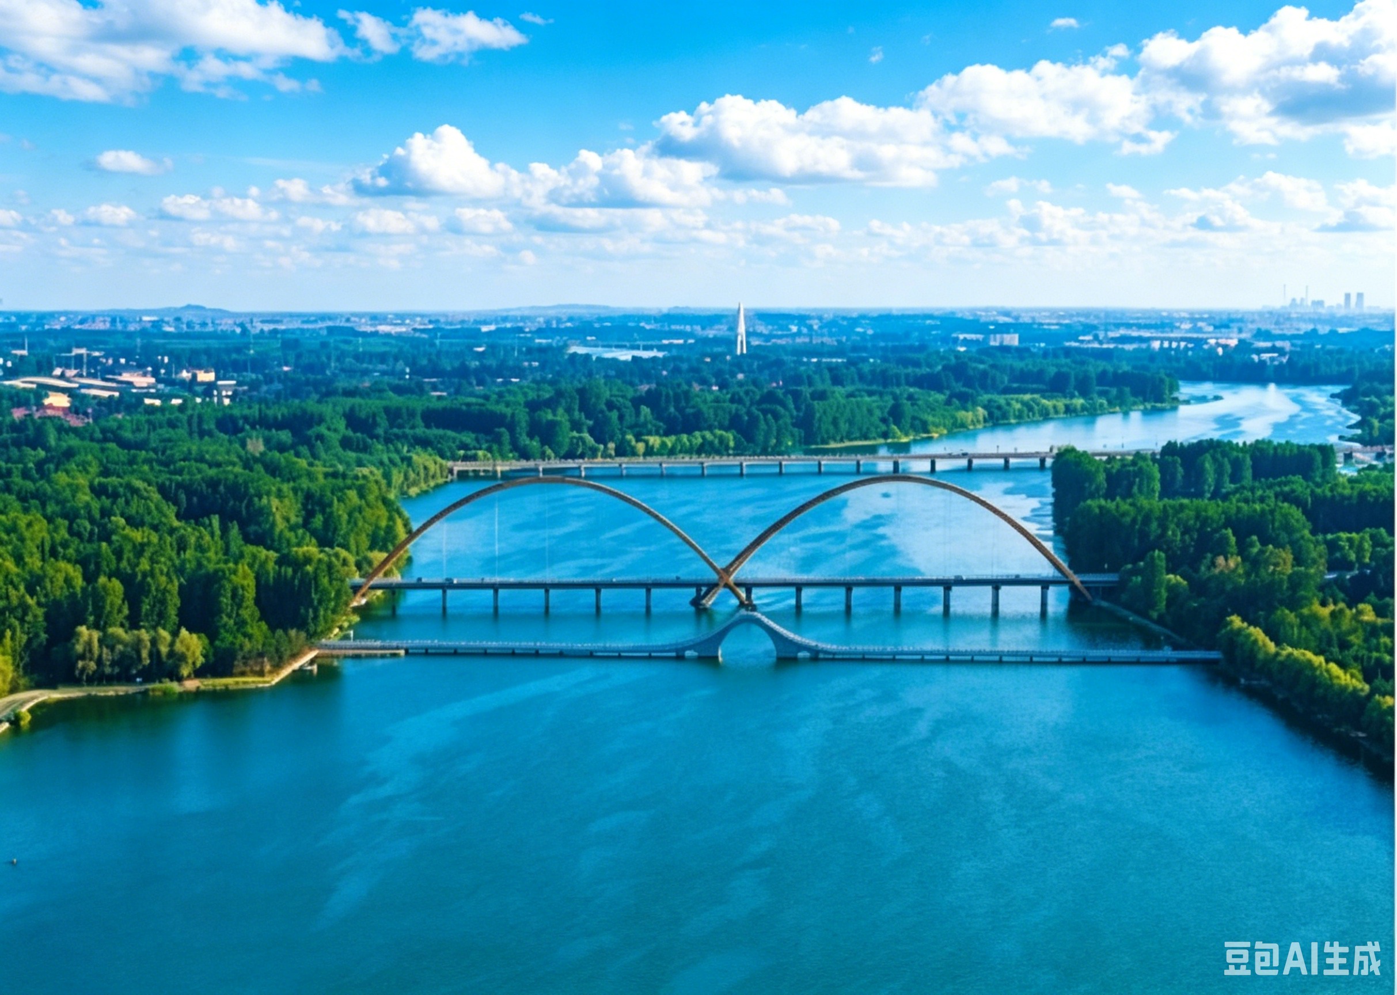
三、坚持路径转化
案例4:潍坊市潍河
（三）
资源循环—稳定收益型
潍河（昌邑段）：“算出来、转出去、用起来”的综合型案例
潍河以核算为基础，以交易和金融为抓手，推动河流生态价值由“账面价值”向“运营价值”转化。
案例概况：
潍河试点的关键，不只是做了核算，而是围绕核算进一步搭制度、做交易、接金融。昌邑市建立完善“政府牵头+国有平台公司、银行金融机构和社会资本”共同参与的河湖生态产品开发利用机制
潍坊在制度层面推动价值核算、项目管理和金融合作，并把潍河作为省级核算试点来验证“标准能否进入真实场景”
因此，潍河案例最大的特点是：创新实践了“治理-利用-反哺”的可持续发展模式
适用场景：平原型河流、供水和农业功能明显、具备交易与融资需求的地区。
潍河（昌邑段）
Notes:
刚才汇河案例告诉我们，不靠旅游也能把生态价值变现。潍河在昌邑段做的事情，总结起来就是九个字：算出来、转出去、用起来。什么叫“算出来”？就是把河湖的生态价值，从一句口号变成一本账。过去我们说这条河值多少钱，是说不清的，但潍坊市潍河作为省级核算试点，就是要把这个“说不清”变成“说得清”，让生态价值能计量、能入账。
但核算只是起点，真正关键的是第二步——“转出去”。这也是潍河跟汇河最大的不同。汇河做的是再生水利用和水权交易，而潍河是围绕核算结果，把制度、交易、金融整套机制都搭了起来。昌邑市建立了一个由政府牵头、国企平台、银行金融机构和社会资本共同参与的开发利用机制。换句话说，潍河不是在单点突破，而是在建一个多方参与、风险共担、利益共享的合作架构，把河流的生态产品真正放进市场里去流转。
再往下走，就是“用起来”。核算出来、交易出去之后，资金和资源要反哺到治理本身。潍河创新实践的，正是“治理—利用—反哺”这样一个可持续发展模式：治理好河流，才能产生可交易的生态产品；交易带来的收益，再反过来投入治理。这个闭环一旦转起来，河湖的价值就不再躺在账面上，而是真正变成了运营中的活水。

Slide 23
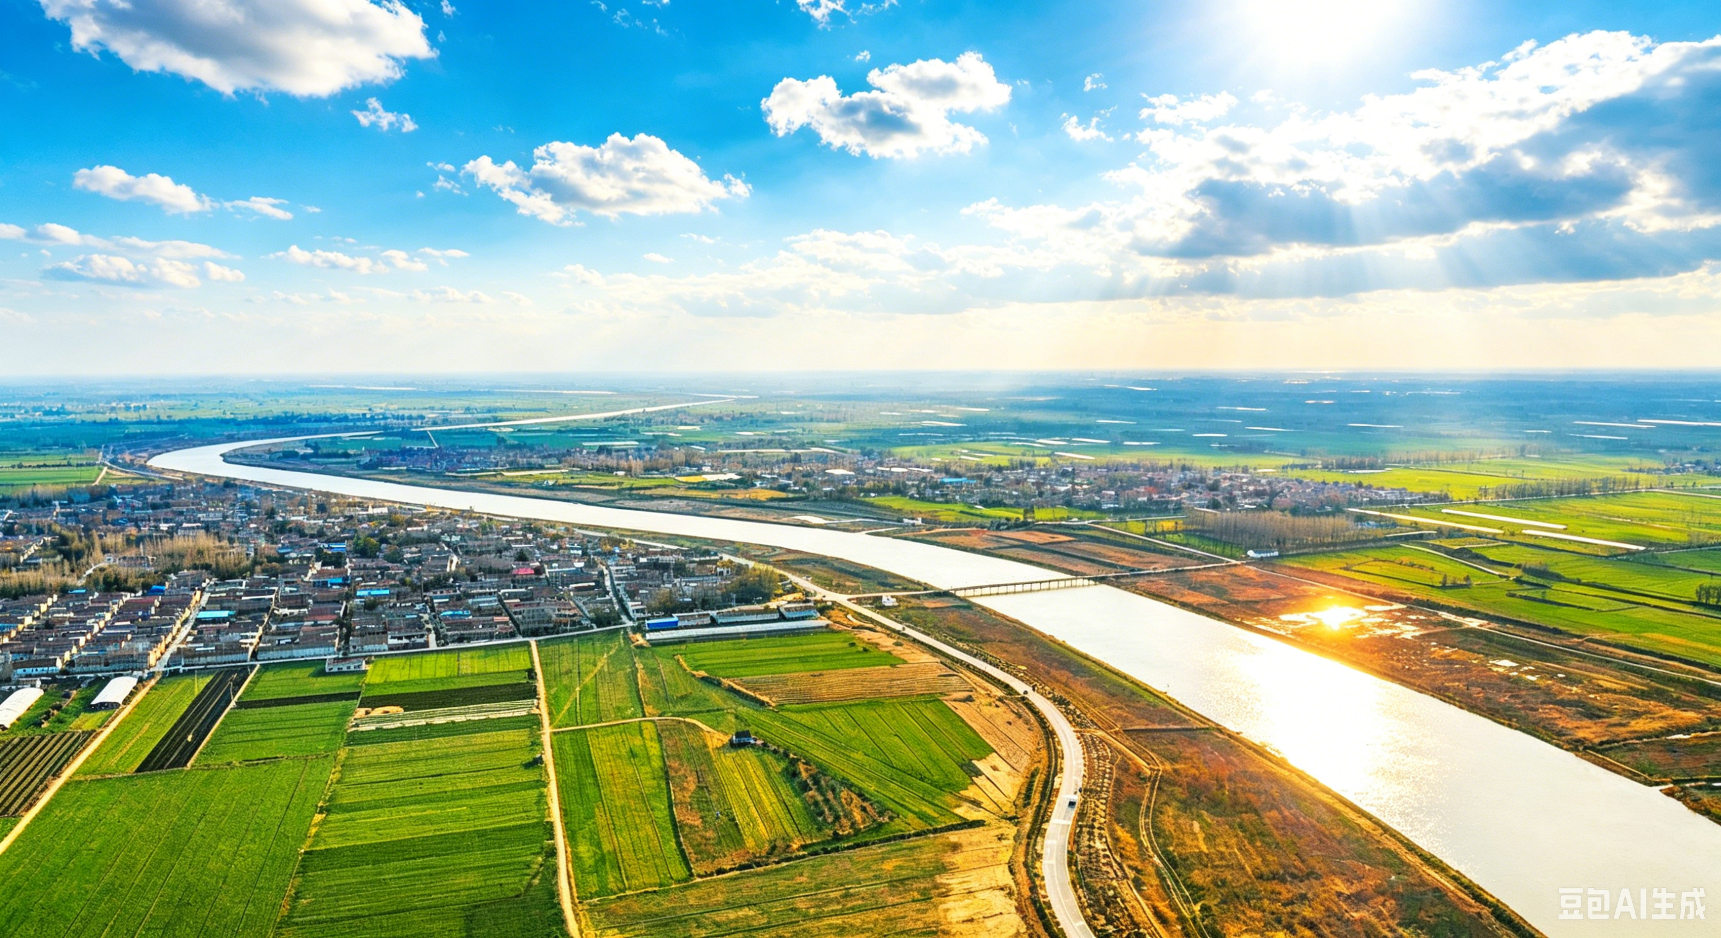
三、坚持路径转化
案例5:德州市马颊河
（四）
生态廊道—空间增值型
马颊河（平原段）：“生态廊道+文体旅融合+资产化运作”的县域样本
马颊河以生态廊道建设为牵引，在沿河区域布局康养、农业、赛事等产业，打造“水+多业态”融合发展带，激活滨水空间经济价值。
案例概况：
马颊河一头连着幸福河湖建设和生态廊道打造，一头又连着体育赛事、农业园区、康养片区和沿河空间运营。
马颊河（平原段）通过生态廊道和河滩地盘活，把沿河空间变成可供文旅、康养、农业和赛事活动共同使用的复合空间。
因此，马颊河体现的是县域河流从“治河”走向“带动片区发展”的能力。
适用场景：县域骨干河道、平原地区河流、需要通过空间重构带动产业融合的区域。
马颊河（平原段）
Notes:
德州市马颊河平原段是生态廊道—空间增值转化路径的县域典型样本，打破了传统治河只重生态修复、忽略发展带动的局限。
该案例锚定幸福河湖建设目标，完成生态廊道打造后，通过活化河滩地存量空间，引入体育赛事、特色农业、康养度假等多元业态，把原本功能单一的河岸线，改造成多产业共享的复合发展空间。
马颊河的实践充分证明，县域骨干河道的生态治理，最终要实现从“单一对河修复”向“带动片区全域发展”的升级。这套模式对平原地区河流、需要产业融合升级的区域具备极强的借鉴价值。

Slide 24
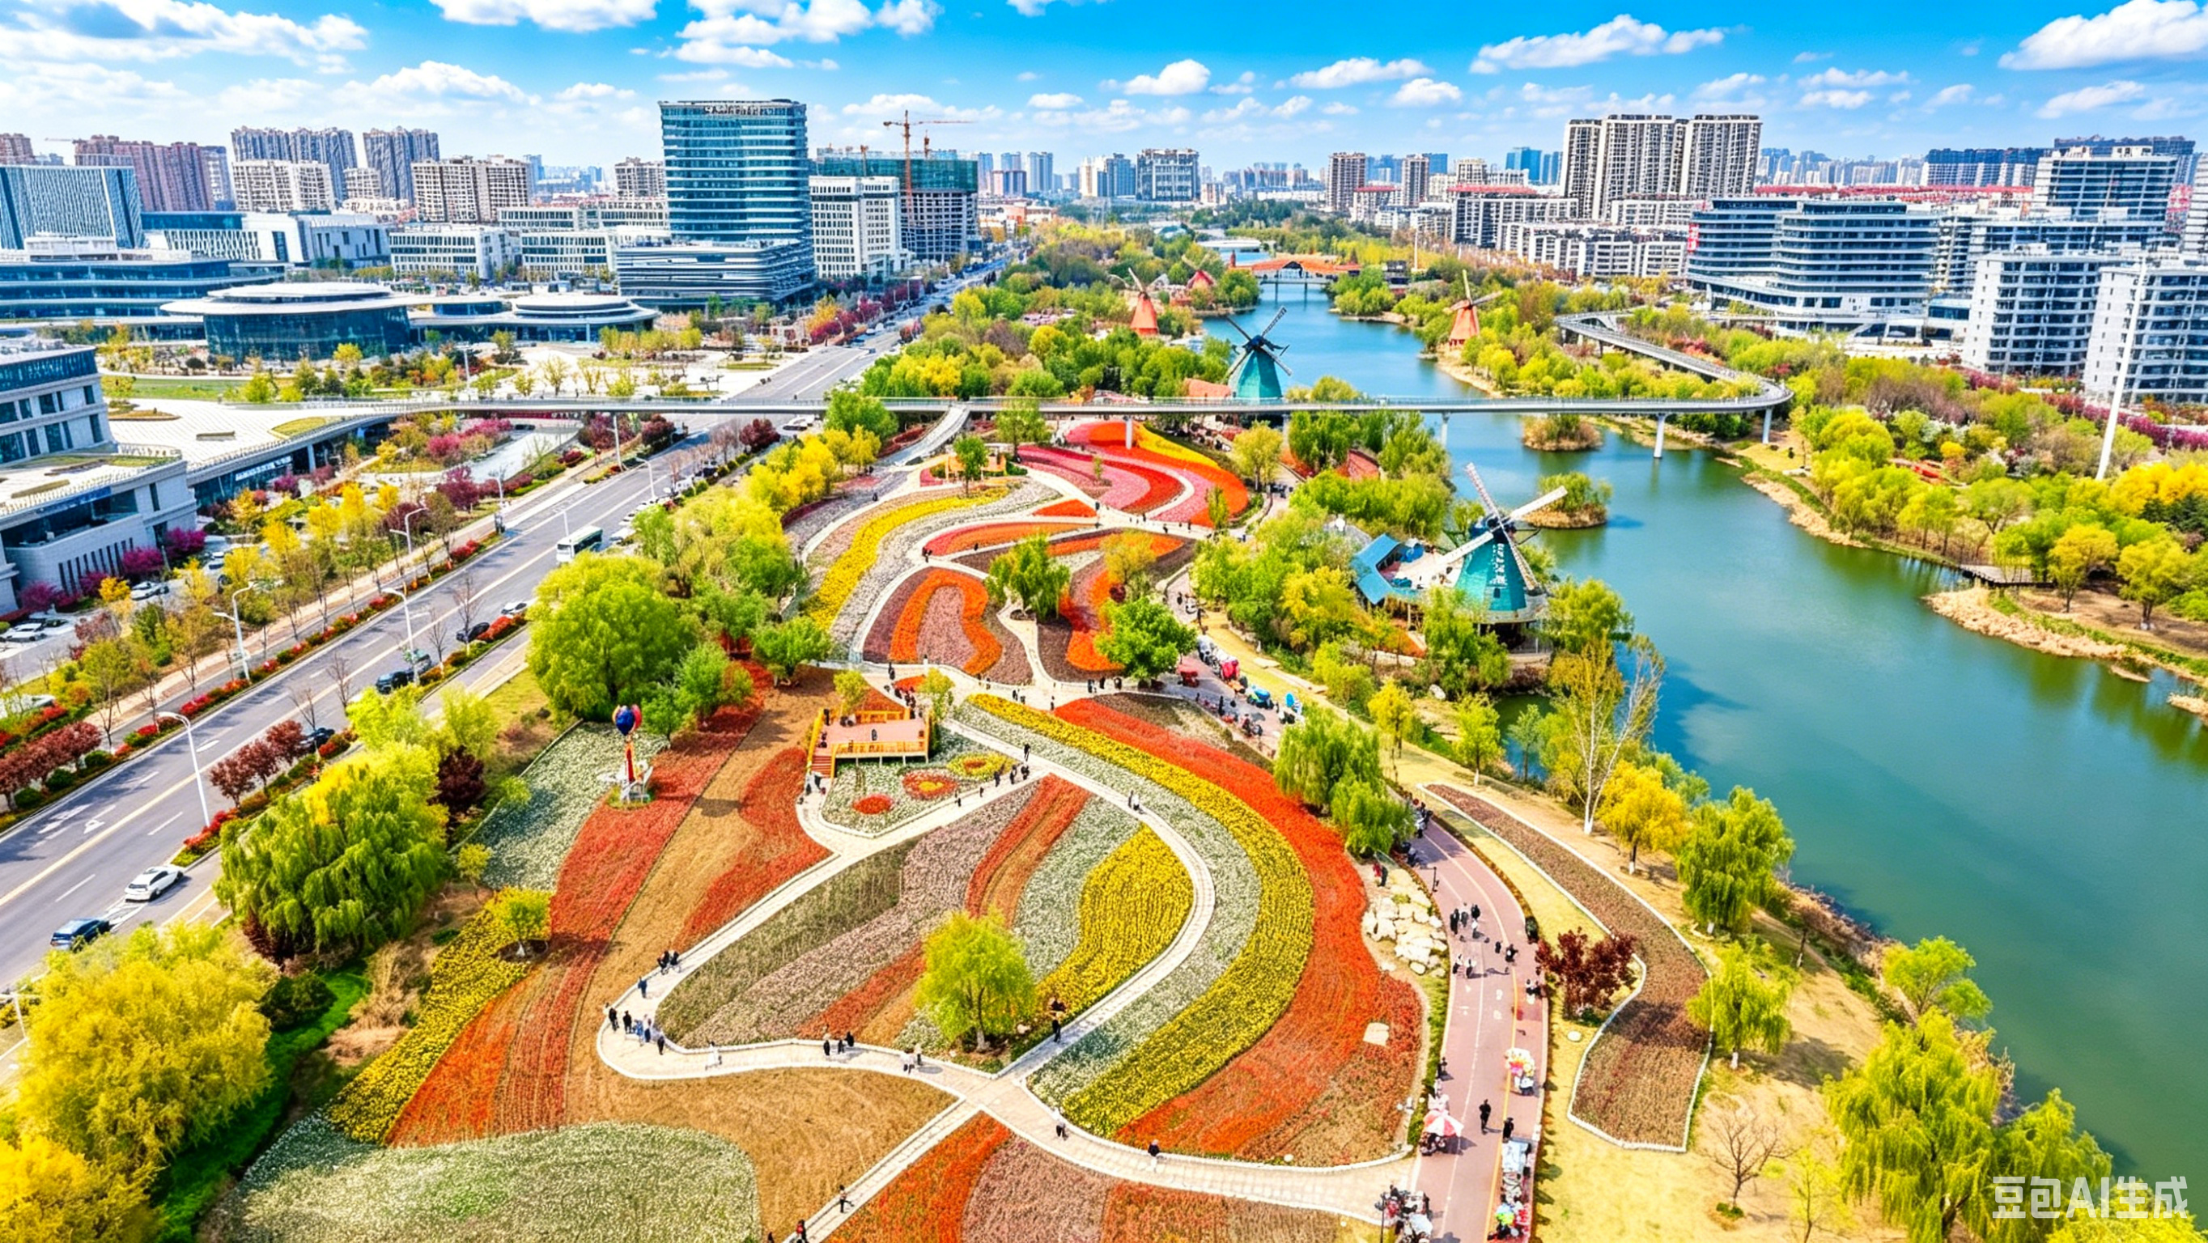
三、坚持路径转化
案例6:滨州市秦皇河
（四）
生态廊道—空间增值型
秦皇河：城市型河流价值转化的代表，最能说明“河湖不仅是生态空间，也是创新空间和消费空间”
秦皇河依托生态修复后河流优质滨水空间，吸附科创园区、教育活动、康养休闲和文旅消费等多类业态推动河流由单一生态廊道向城市发展廊道升级；形成集创新、生活、生态于一体的价值转化平台。
案例概况：
秦皇河案例强调“生态+科创+文旅”融合，是城市型河流转化路径中最具复合性的一类。
秦皇河体现的不是单一产业导入，而是河流生态修复后，滨水空间能够吸附科创园区、教育活动、康养休闲和文旅消费等多类业态。
秦皇河体现的是“城市河流的空间增值能力”。
适用场景：县域骨干河道、平原地区河流、需要通过空间重构带动产业融合的区域。
秦皇河
Notes:
滨州市秦皇河是国内城市型河湖生态价值转化的标杆案例，核心打破了“河湖仅承担生态功能”的传统认知，重新定义城市河湖的属性：它不仅是生态空间，更是支撑城市发展的创新空间与消费空间。
秦皇河转化路径的核心特征，是依托生态修复打造优质滨水岸线，依靠滨水空间的稀缺性吸附多元业态，而非强行导入单一产业。生态本底筑牢后，科创园区、康养休闲、文旅消费等业态会自发向优质滨水空间聚集，最终实现区域空间的整体性增值。
该模式重构了河流功能，推动单一生态廊道升级为集创新、生活、生态于一体的城市发展廊道，对需要通过空间重构拉动产业融合的区域具备极高借鉴价值。

Slide 25
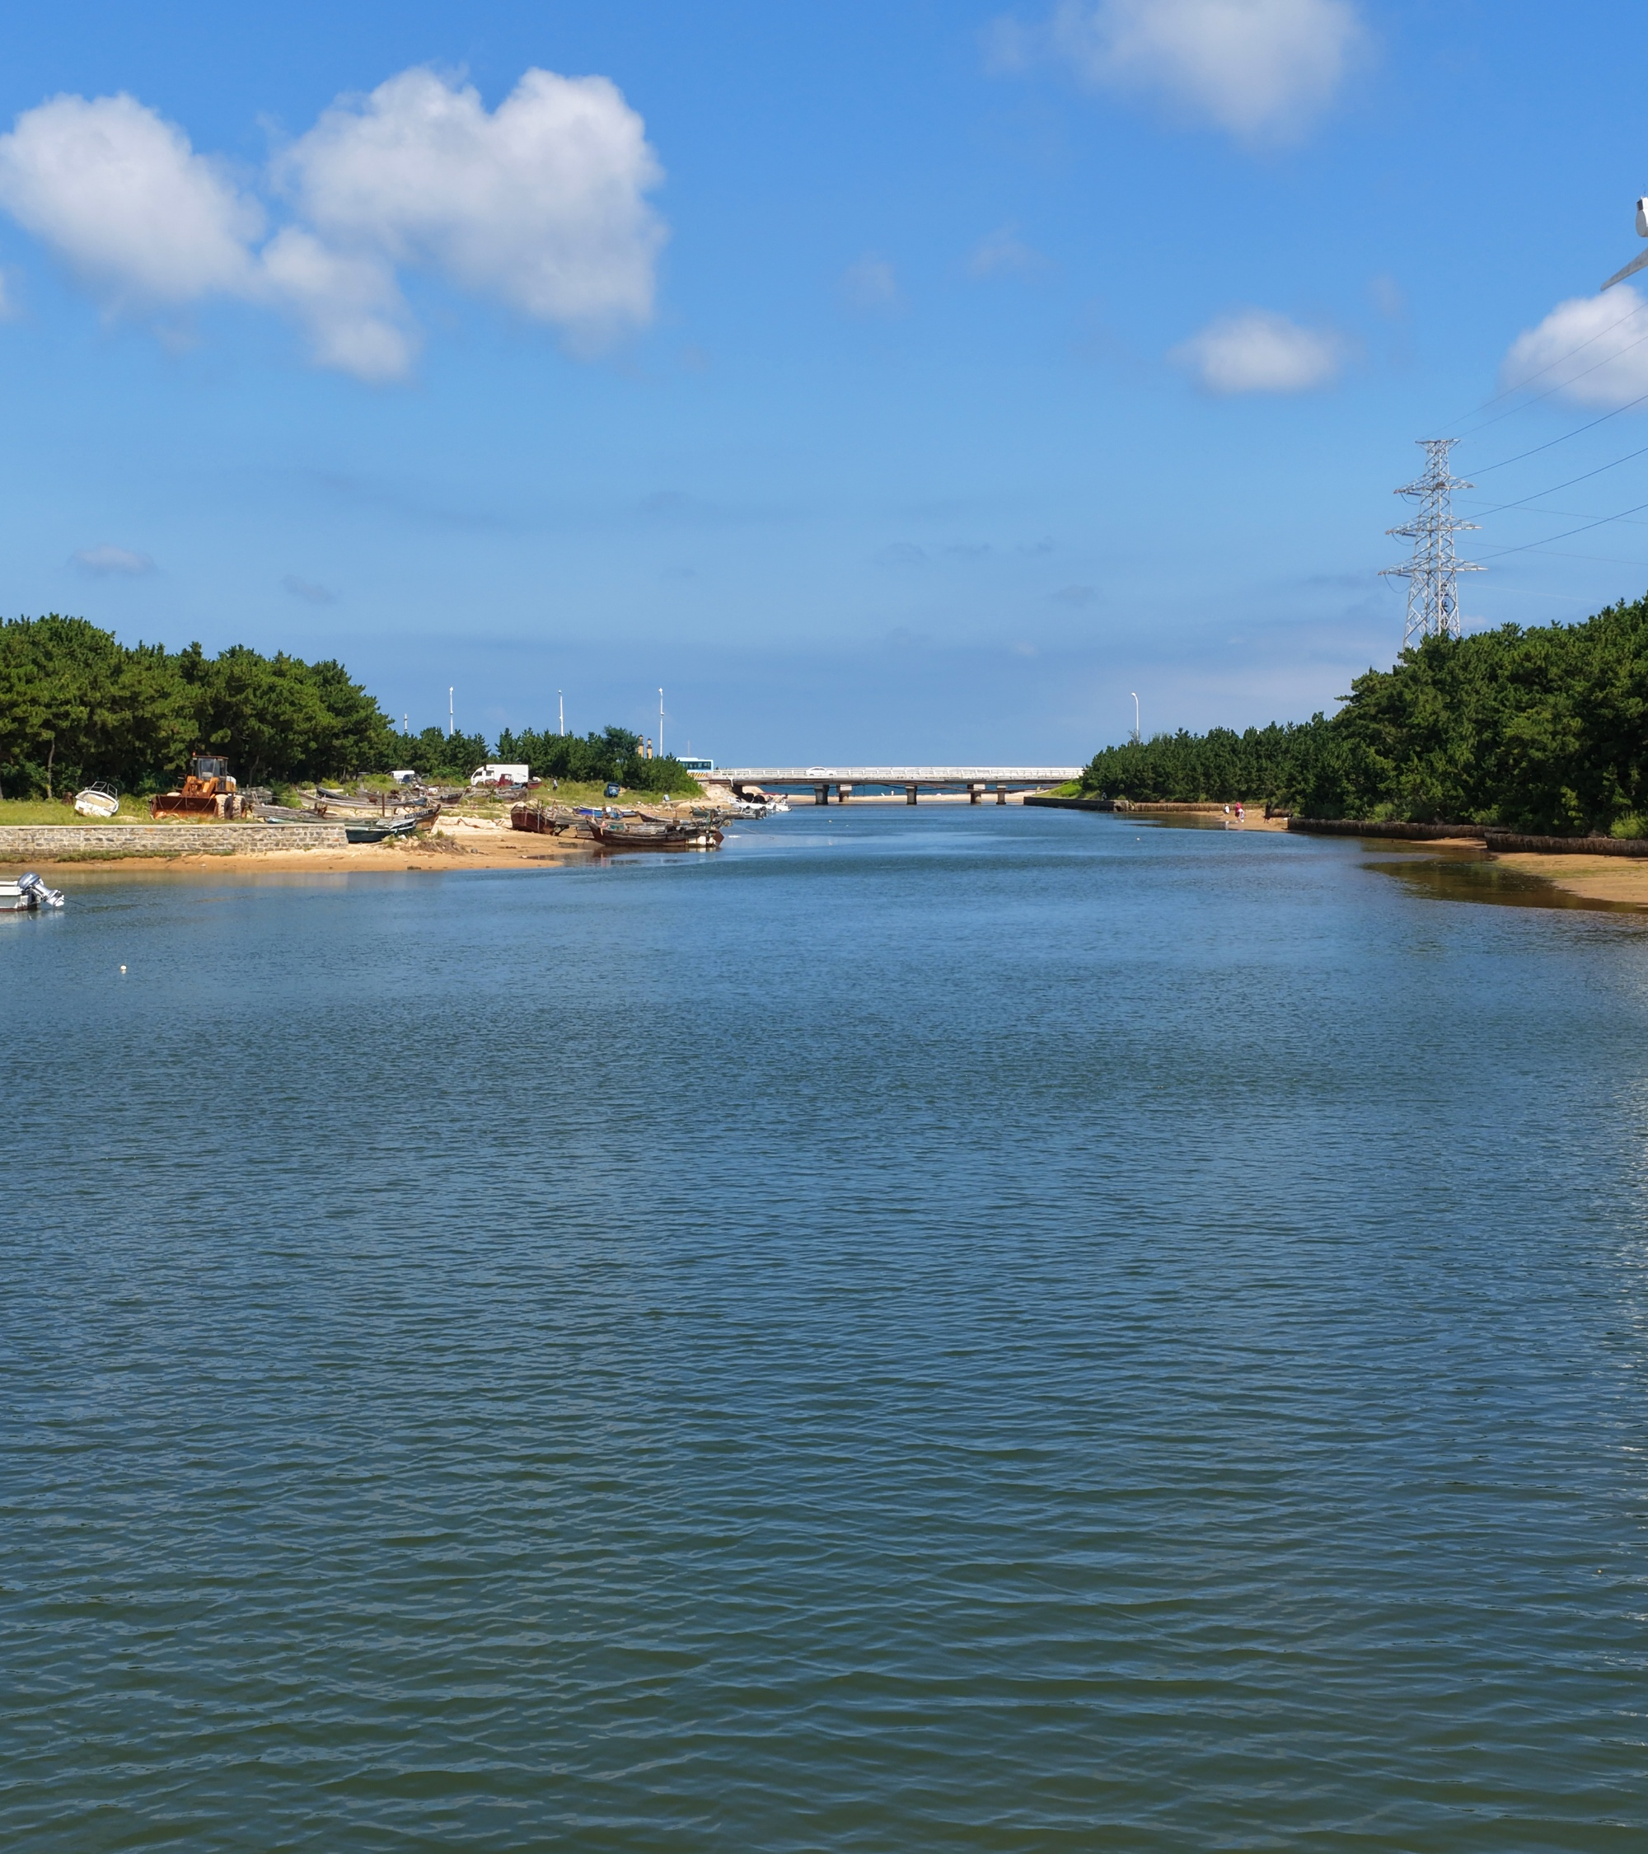
04
坚持治管护协同
守住价值转化的生态底线
河长带头 · 部门协同 · 全民参与
Notes:
第四方面，坚持治管护协同，守住价值转化的生态底线。价值转化不能"竭泽而渔"，生态保护是前提。山东围绕"治、管、护"三个维度统筹部署，推动建立河长带头、部门协同、全民参与的工作格局，确保幸福河湖建设与生态产品价值实现行稳致远。

Slide 26
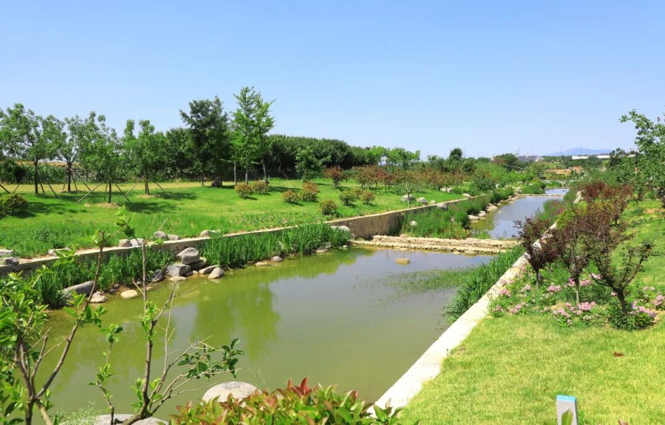
单击此处添加标题
四、坚持治管护协同
河长带头"共治"，建立三级联动巡河工作机制
三级联动工作机制
省级河湖长 带头巡河，高位推动
市县河湖长 靠前落实，统筹协调
镇村级河湖长 抓早抓小，一线发现
威海市总河长签发总河长令，启动"万村千河"行动，目标到2030年底累计建成68条（段、片）以上高品质幸福河湖。
Notes:
一是河长带头"共治"。省级层面建立"省级河湖长带头巡、市县河湖长靠前落实、镇村级河湖长抓早抓小"的工作机制。各市普遍建立总河长会议、总河长令制度。如威海市总河长签发总河长令，启动"万村千河"行动，目标是到2030年底累计建成68条（段、片）以上高品质幸福河湖，带动沿线千个以上村（居）环境改善。

Slide 27
四、坚持治管护协同
河长办统筹
协同部门
专项排查整治
其他工作
入河湖排污口和黑臭水体专项排查
发现疑似水环境问题线索266处
向省生态环境厅移交问题线索
联合打击非法采砂整治行动
推动城市建成区雨污合流管网清零
黑臭水体清零行动
河道水系绿化达标率大幅提升
各市创新"三联"工作机制
水利部门
生态环境部门
自然资源部门
农业农村部门
检察公安等
河长办统筹协调
Notes:
二是部门协同"共管"。省级层面强化河长办统筹协调作用，推动水利、生态环境、自然资源、农业农村等部门协同发力。2024年开展入河湖排污口和黑臭水体专项排查，发现疑似水环境问题线索266处并向省生态环境厅移交；2025年联合省人民检察院、公安厅等部门开展全省打击非法采砂整治行动。各市创新"联商""联巡""联治"工作机制，推动城市建成区雨污合流管网、黑臭水体清零；建立省会经济圈“1+6”联合河湖长制工作机制，定期召开跨市水环境形势分析会等。

Slide 28
四、坚持治管护协同
全民参与"共护"，推动河湖长制向"全民制"延伸
431万人
4749个
13076次
"碧水积分"注册用户
反映属实问题
积分兑换次数
三项举措推动全民护河
· 7部门联合印发社会监督举报奖励办法
· 全面实行有奖举报制度
· 打造"亲水便民圈""乐水健身圈"
· 举办群众性亲水赛事活动
Notes:
三是全民参与"共护"。省级层面持续推动河湖长制向"全民制"延伸，引导各地发起"碧水积分"全民爱河护水活动，注册用户已达431万人，反映属实问题4749个，完成积分兑换13076次。省水利厅、省财政厅等7部门联合印发《山东省河湖长制社会监督举报奖励办法（试行）》，建立起省市县三级有奖举报制度。各市积极打造"亲水便民圈""乐水健身圈"，举办各类群众性亲水赛事活动。

Slide 29
05
体会与展望
实践总结与下一步工作打算
久久为功，持续推动幸福河湖建设走深走实
Notes:
第五方面，几点体会与下一步打算。回顾山东水利实践，我们总结了五点实践体会，也清醒认识到当前存在的短板，明确了下一步重点抓好的六项工作。

Slide 30
五、体会与展望
产业融合是归宿
最终落到产业培育、群众增收和区域发展，形成良性循环
05
价值核算是前提
算清实物量、价值量，交易补偿金融产业才有依据
04
保护底色是底线
03
02
价值转化必须服从生态保护，不能把幸福河湖建成"商业河湖"
01
市场化机制是关键
河湖长制是根本
核心是让生态产品进入市场、发现价格、实现价值
没有高位推动、责任压实，幸福河湖建设难以形成合力
清醒认识：产权界定和跨部门协同基础仍需巩固，核算成果向市场应用转化不够深，交易平台和规则有待完善。
Notes:
回顾山东水利实践，我们有五点体会：一是河湖长制是根本。没有高位推动、责任压实，幸福河湖建设难以形成合力。二是价值核算是前提。只有把河湖生态产品的实物量、价值量算清楚，交易、补偿、金融、产业才有依据。三是市场化机制是关键。核心是让生态产品进入市场、发现价格、实现价值。四是产业融合是归宿。河湖生态价值最终要落到产业培育、群众增收和区域发展上，形成“保护—转化—反哺”的良性循环。五是保护底色是底线。价值转化必须服从生态保护，不能把幸福河湖建成“商业河湖”，不能把生态产品价值实现异化为过度开发。对照更高标准，我们也清醒地认识到，当前山东河湖生态价值转化仍处于由试点探索向机制定型转变的关键阶段。还存在产权界定和跨部门协同基础仍不够牢固、核算成果向市场应用转化不够深、市场化交易平台和规则有待完善等不足。

Slide 31
下一步重点抓好六项工作，推动幸福河湖建设再上新台阶
五、体会与展望
加强宣传总结
推进"万村千河"
实施核算标准
01
以河长制十周年为契机，扩大河湖长制影响力，营造全社会关爱河湖氛围。
02
落实省总河长令，完成2026年建设任务，启动乡村河湖库管护攻坚行动。
03
全面实施地方标准，推动核算成果嵌入项目评估、补偿、金融、交易场景。
落实水经济意见
强化绿色金融
深化效益河湖
04
结合"十五五"开局，谋划水经济区域格局，向2030年万亿目标迈进。
05
探索核算结果作为绿色信贷、基金、债券开发依据，建立"保护—修复—增值—反哺"闭环。
06
总结推广不同类型转化经验，因地制宜培育涉水产业，让绿水青山变金山银山。
Notes:
下一步，山东水利将重点抓好六项工作：一是以全面推行河长制十周年为契机，加强宣传总结，扩大河湖长制影响力，营造全社会关爱河湖、保护河湖的良好氛围。二是落实省总河长令，以“万村千河”行动为牵引，完成2026年幸福河湖建设任务，启动乡村河湖库管护攻坚行动。三是全面实施《河湖生态产品价值核算技术规范》地方标准，推动核算成果嵌入项目评估、生态补偿、绿色金融和权益交易等场景。四是全面落实《关于推动水经济高质量发展的实施意见》，结合“十五五”规划开局，谋划山东省水经济区域发展格局，加快构建水经济产业体系，向2030年水经济总规模突破1万亿元的目标迈进。五是强化绿色金融支撑与生态反哺，探索将核算结果作为绿色信贷、基金、债券开发的重要依据，建立“保护—修复—增值—反哺”的闭环机制。六是深化效益河湖建设，总结推广全省不同地域、不同类型河湖的转化经验，因地制宜培育涉水产业，让更多“绿水青山”通过幸福河湖这个载体转化为“金山银山”。

Slide 32

上善若水 水善利万物而不争
诚挚邀请各位领导、专家到山东走一走、看一看
共赏齐鲁水韵，共谋发展新篇
谢谢大家！
山东省水利厅 · 2026年10月 · 黄山
Notes:
各位领导、各位专家，山东河湖资源丰富、水系分布广泛。作为孔孟之乡、礼仪之邦，山东人既有山的厚道，更有水的包容。我们深知，幸福河湖建设及其生态产品价值实现，是一项需要久久为功的系统工程。"上善若水，水善利万物而不争"，恳请各位领导、专家一如既往地关心支持山东。我的汇报完毕，谢谢大家！

